Slide 1
App6 – problématique Télécommande infrarouge ROBUS
Par: Alexis Juteau(juta1101) et Shawn Miller Morneau(mils2203)

Slide 2
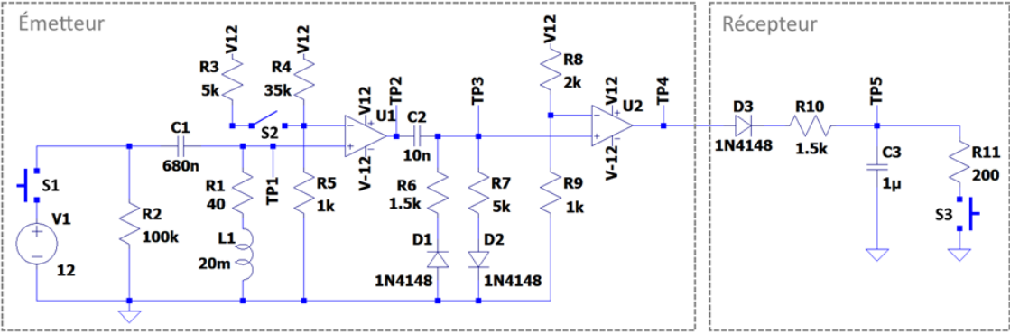
Circuit de la problématique
A

Slide 3
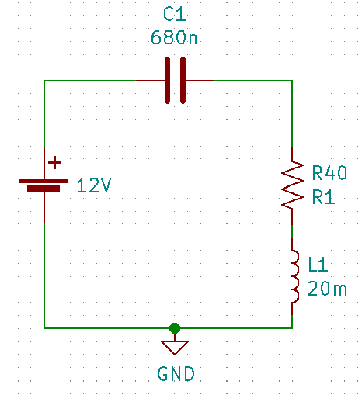
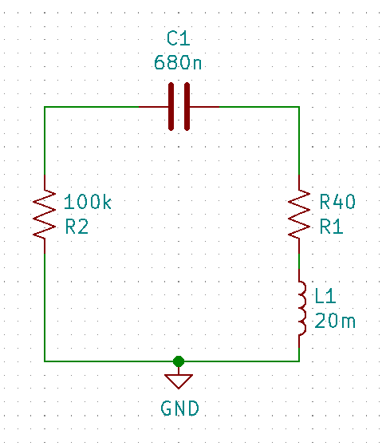
Circuit RLC (charge)
A
Circuit RLC (décharge)

Slide 4
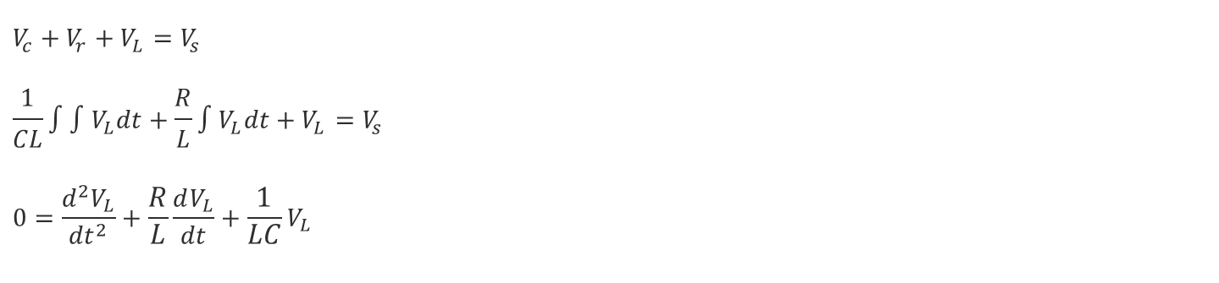

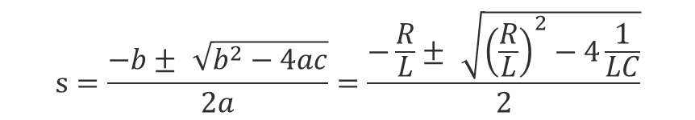

Mise en équation RLC charge
S
$$V_{c}+V_{r}+V_{L}=V_{s}$$
$$\frac{1}{CL}∫∫V_{L}dt+\frac{R}{L}∫V_{L}dt+V_{L}=V_{s}$$
$$0=\frac{d^{2}V_{L}}{{dt}^{2}}+\frac{R}{L}\frac{dV_{L}}{dt}+\frac{1}{LC}V_{L}$$
$$s=\frac{−b±\sqrt{b^{2}−4ac}}{2a}=\frac{−\frac{R}{L}±\sqrt{{\left(\frac{R}{L}\right)}^{2}−4\frac{1}{LC}}}{2}$$
Complémentaire:
$$Posons→y_{c}(t)=Ae^{st}$$
$$0=\frac{d^{2}Ae^{st}}{{dt}^{2}}+\frac{R}{L}\frac{dAe^{st}}{dt}+\frac{1}{LC}Ae^{st}$$
$$0=As^{2}e^{st}+\frac{R}{L}Ase^{st}+\frac{1}{LC}$$
$$0=s^{2}+\frac{R}{L}s+\frac{1}{LC}$$
$s=−1·{10}^{3}±j8516$,4
$$y_{g}\left(t\right)=A_{1}e^{−1·{10}^{3}+j8,516·{10}^{3}t}+A_{2}e^{−1·{10}^{3}−j8,516·{10}^{3}}$$
$$y_{g}\left(t\right)=B_{1}e^{−1000t}·cos8516,4t+B_{2}e^{1000t}·sin8516,4t$$
Résultat:
$$V_{L}\left(t\right)=12·e^{−1000t}·cos8516,4t−1,41·e^{−1000t}·sin8516,4t$$

Slide 5
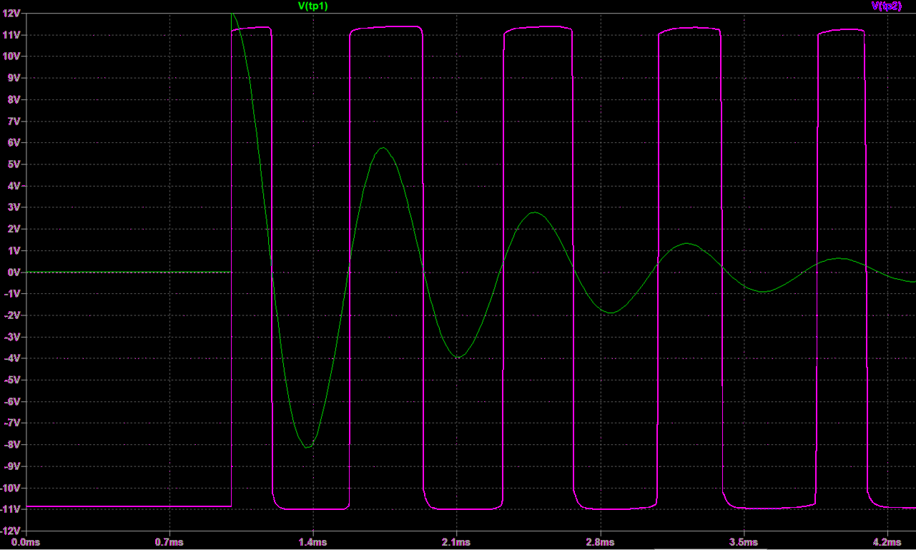
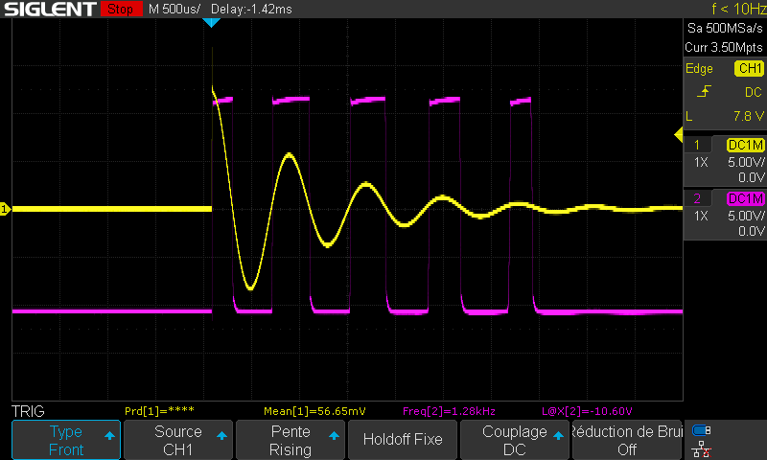
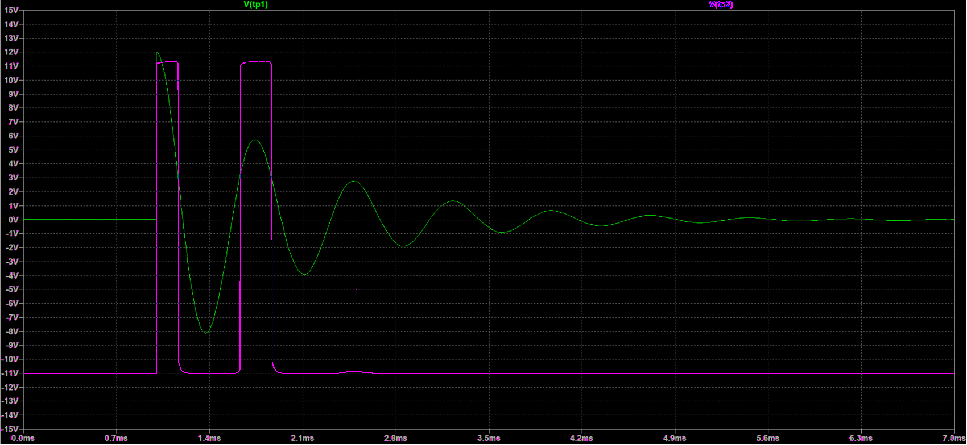
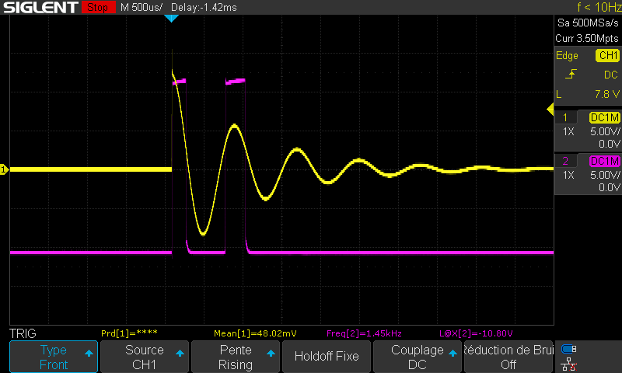
Simulation LTspice VS Mesures Réelles
A
Notes:
Mentionner le comportement du comparateur

Slide 6
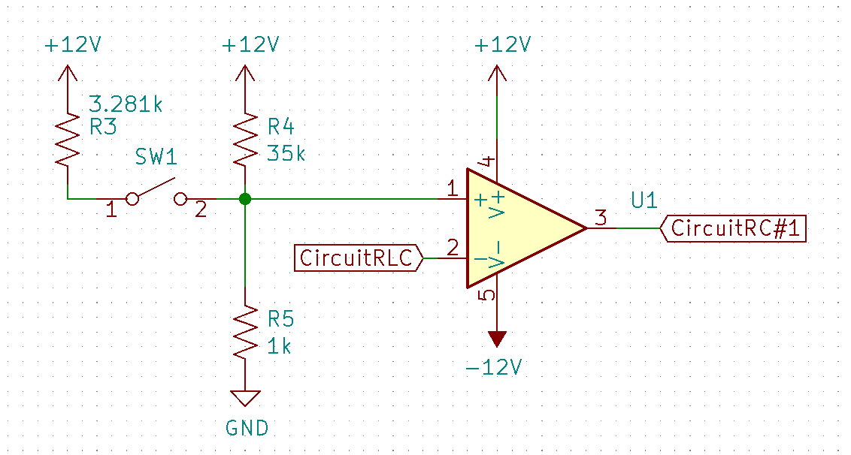

Circuit comparateur U1
A
Calcul de la valeur de la référence
Valider R3, R4, R5
$V−=\frac{R5}{R4+R5}⋅Vs=\frac{1k}{35k+1k}⋅12V=0,33V$→5 pulses
$3V=\frac{1k}{Req+1k}⋅12$→2 pulses
$$Req=3k$$
$$\frac{1}{3k}=\frac{1}{35k}+\frac{1}{R3 }$$
$$R3=3,281kΩ$$

Slide 7
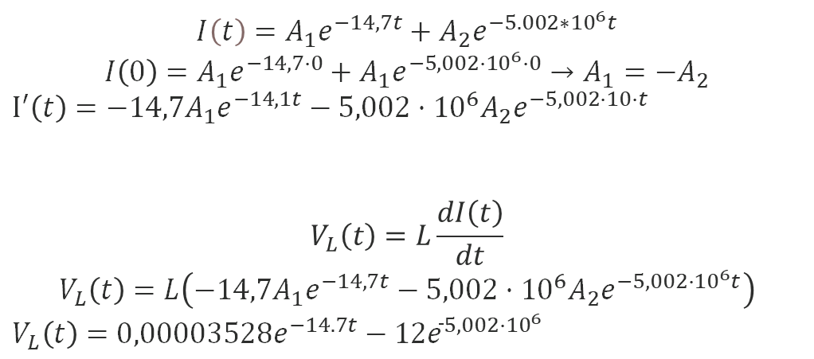




Mise en équation RLC décharge
S
$$0=V_{R}+V_{L}+V_{c}$$
$$0=\frac{d^{2}I\left(t\right)}{dt}+\frac{R}{L}·\frac{dI\left(t\right)}{dt}+\frac{1}{LC}I\left(t\right)$$
Complémentaire:
$$Posons→y_{c}(t)=Ae^{st}$$
$$0=\frac{d^{2}Ae^{st}}{{dt}^{2}}+\frac{R}{L}\frac{dAe^{st}}{dt}+\frac{1}{LC}Ae^{st}$$
$$0=s^{2}+\frac{R}{L}s+\frac{1}{LC}$$
$$s=\frac{−\frac{R}{L}±\sqrt{{\left(\frac{R}{L}\right)}^{2}−4\frac{1}{LC}}}{2}$$
$$I\left(t\right)=A_{1}e^{−14,7t}+A_{2}e^{−5.002∗{10}^{6}t}$$
$$I\left(0\right)=A_{1}e^{−14,7·0}+A_{1}e^{−5,002·{10}^{6}·0}→A_{1}=−A_{2}$$
$I′\left(t\right)=−14,7A_{1}e^{−14,1t}−5,002·{10}^{6}A_{2}e^{−5,002·10·t}$
$$V_{L}\left(t\right)=L\frac{dI\left(t\right)}{dt}$$
$$V_{L}\left(t\right)=L\left(−14,7A_{1}e^{−14,7t}−5,002·{10}^{6}A_{2}e^{−5,002·{10}^{6}t}\right)$$
$$V_{L}\left(t\right)=0,00003528e^{−14.7t}−12{\overline{e}}^{5,002·{10}^{6}}$$
$$s_{1}=−14,7$$
$$s_{2}=−5,0019853·{10}^{6}$$
Résultat:
$$V_{L}\left(t\right)=−12e^{−5,002·{10}^{6}t}$$

Slide 8
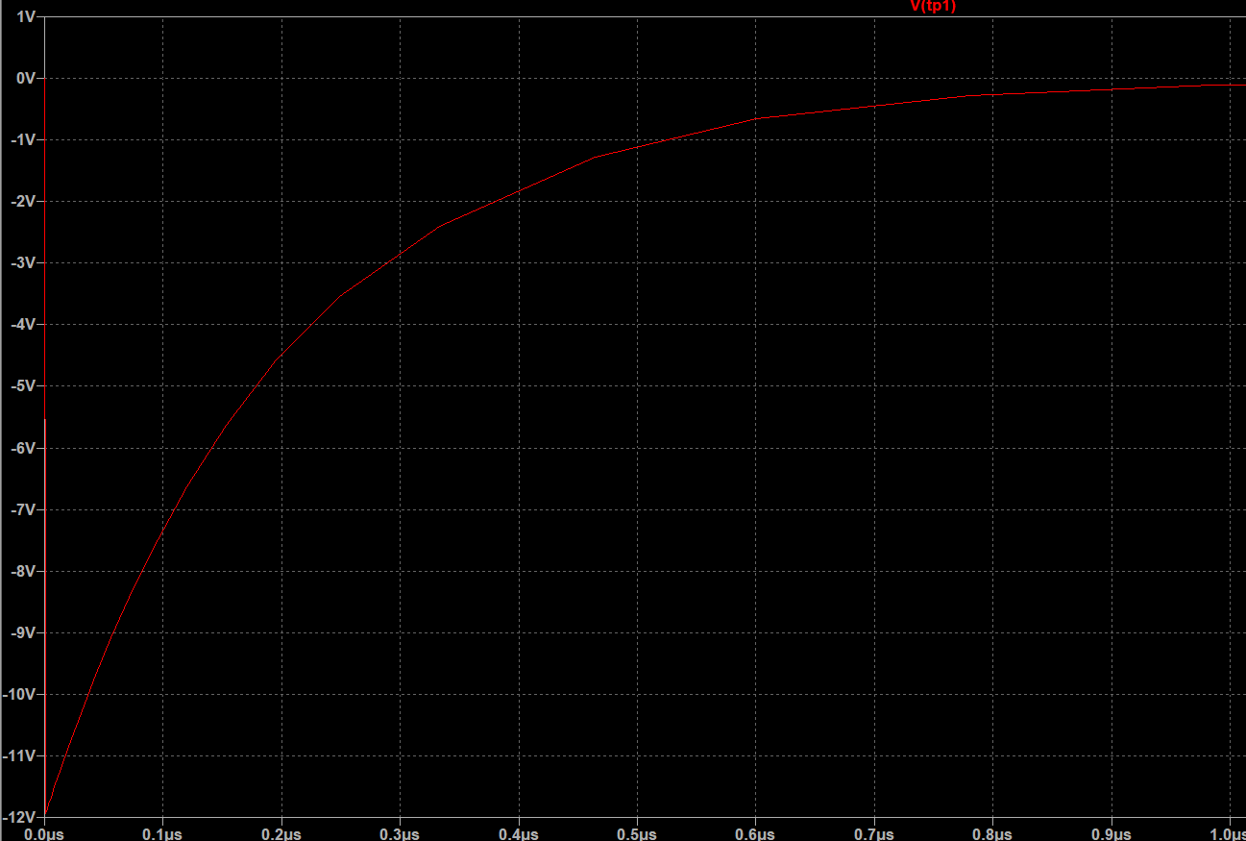
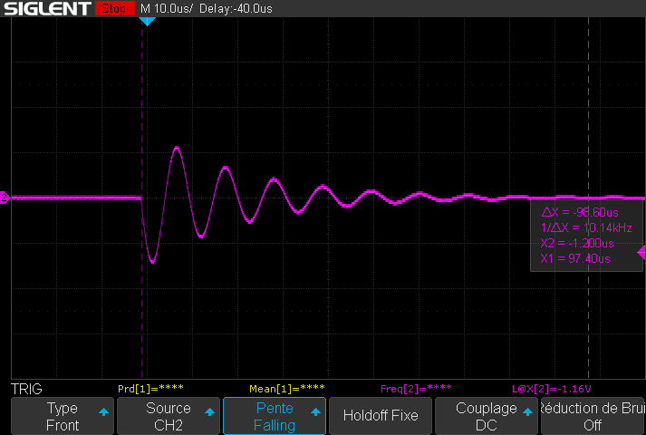
Simulation LTspice VS Mesures Réelles
S

Slide 9
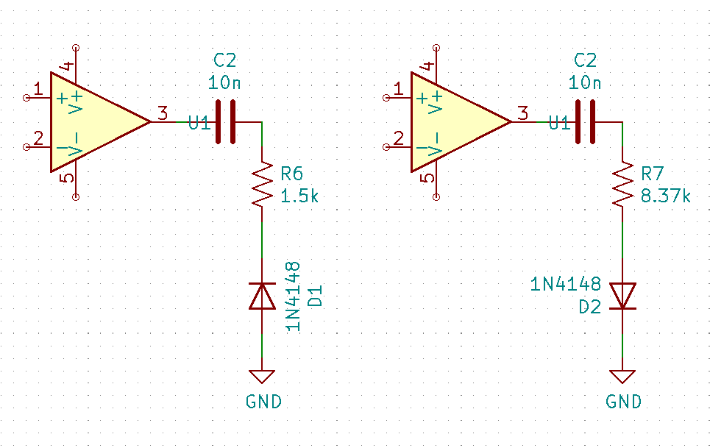
Circuit RC #1
A
Décharge
Charge

Slide 10
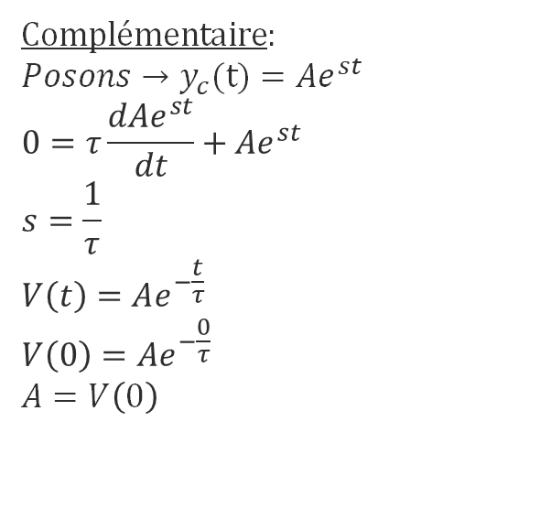
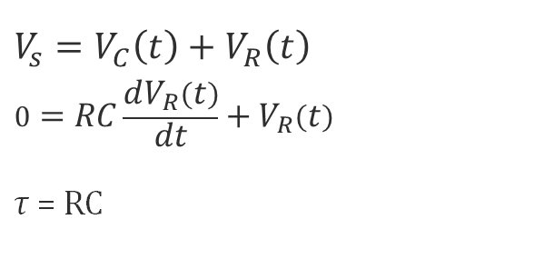


Mise en équation RC décharge
A
$$V_{s}=V_{C}\left(t\right)+V_{R}\left(t\right)$$
$$0=RC\frac{dV_{R}\left(t\right)}{dt}+V_{R}\left(t\right)$$
$τ$ = RC
Complémentaire:
$$Posons→y_{c}(t)=Ae^{st}$$
$$0=τ\frac{dAe^{st}}{dt}+Ae^{st}$$
$$s=\frac{1}{τ}$$
$$V\left(t\right)=Ae^{−\frac{t}{τ}}$$
$$V\left(0\right)=Ae^{−\frac{0}{τ}}$$
$$A=V\left(0\right)$$
Valeur de R7:
$$t=150µs$$
$$V_{c}\left(150µs\right)=4V$$
$$V_{c}\left(0\right)=24V$$
$$V_{c}\left(t\right)=V_{c}\left(0\right)·e^{\frac{−t}{τ}}$$
$$4v=24V·e^{−\frac{150µs}{τ}}$$
$$τ=83,717·{10}^{−6}$$
$$R=8,372kΩ$$
Résultat :
$$V\left(t\right)=V\left(0\right)·e^{−\frac{t}{τ}}$$

Slide 11
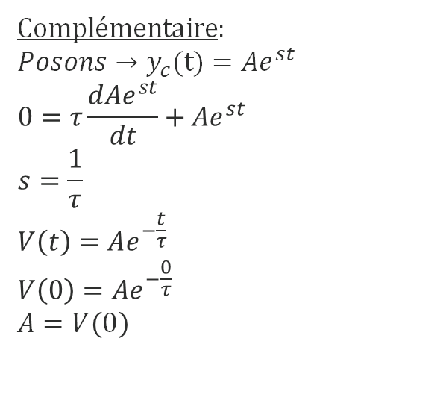



Mise en équation RC charge
S
$$I_{C}=I_{R}=V_{R}$$
$$V_{s}=V_{c}+V_{R}$$
$$0=RC\frac{dV_{R}}{dt}+V_{R}$$
$τ$ = RC
Complémentaire:
$$Posons→y_{c}(t)=Ae^{st}$$
$$0=τ\frac{dAe^{st}}{dt}+Ae^{st}$$
$$s=\frac{1}{τ}$$
$$V\left(t\right)=Ae^{−\frac{t}{τ}}$$
$$V\left(0\right)=Ae^{−\frac{0}{τ}}$$
$$A=V\left(0\right)$$
Valeur de R6:
$$τ=15µs$$
$$RC=15µs$$
$$R=\frac{15µs}{10·{10}^{−9}}$$
$$R6=1,5kΩ$$
Résultat :
$$V\left(t\right)=V\left(0\right)·e^{−\frac{t}{τ}}$$

Slide 12
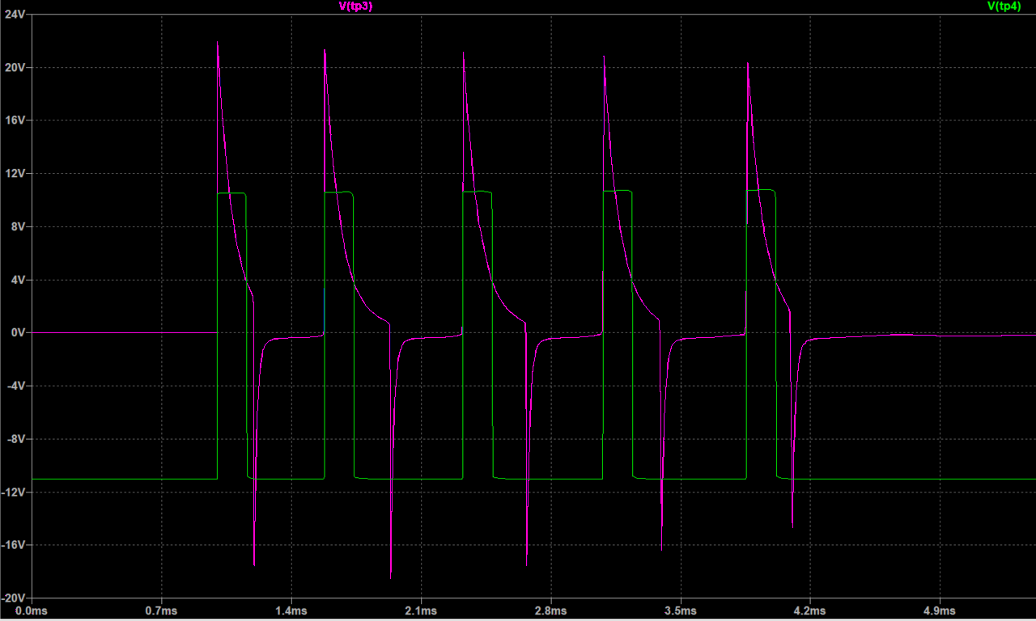
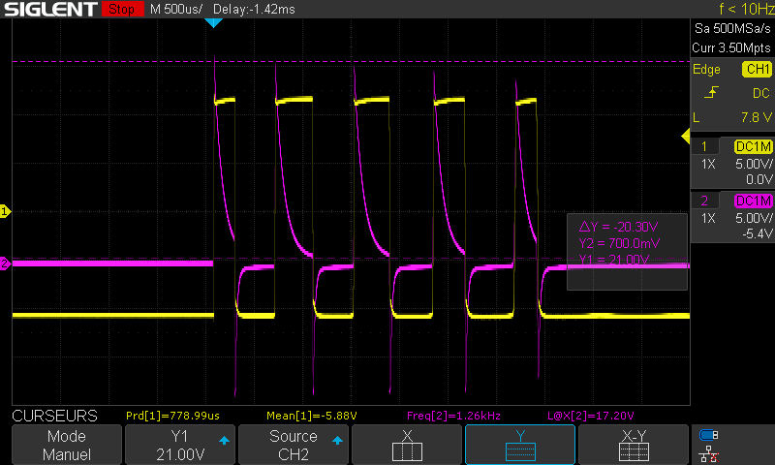
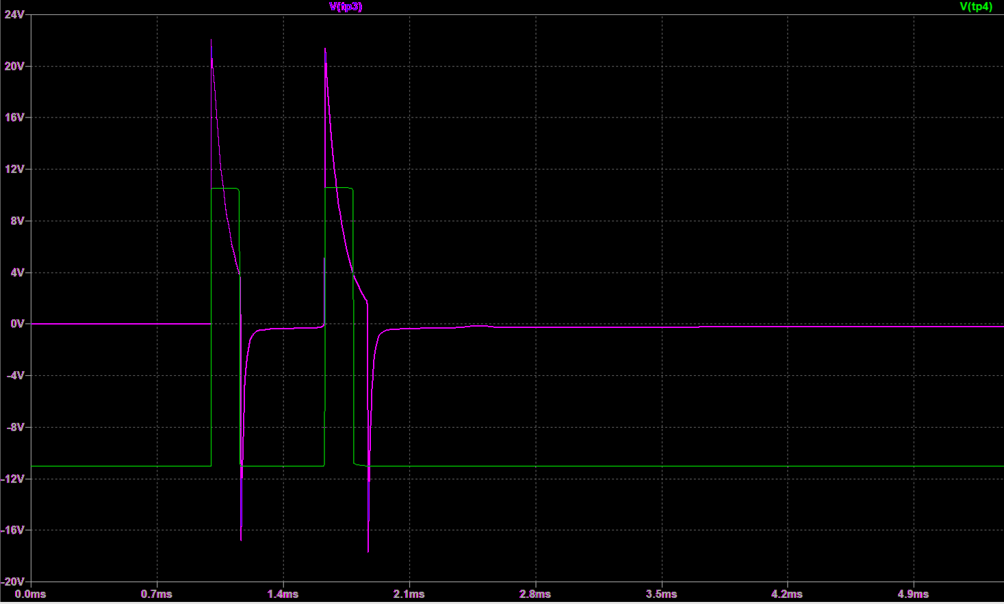
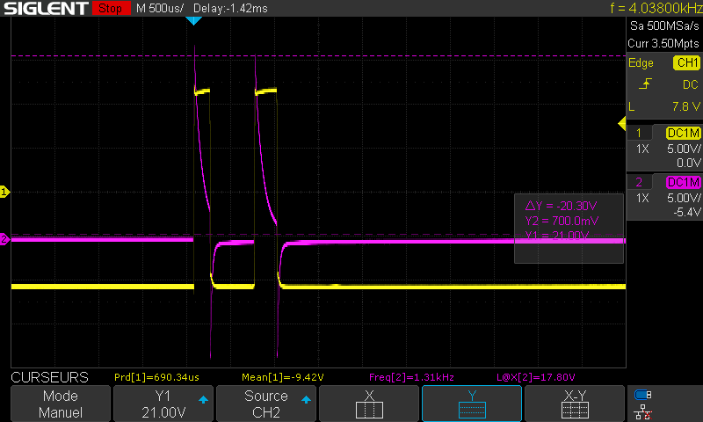
Simulation LTspice VS Mesures Réelles
S

Slide 13
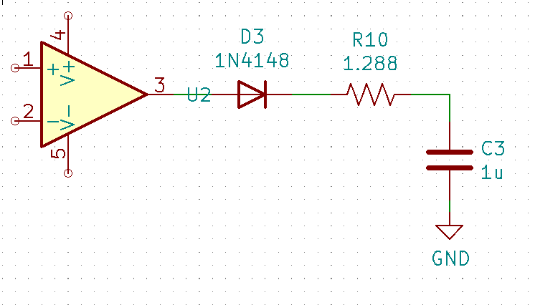
Circuit RC #2
A
-12V ou 12V

Slide 14
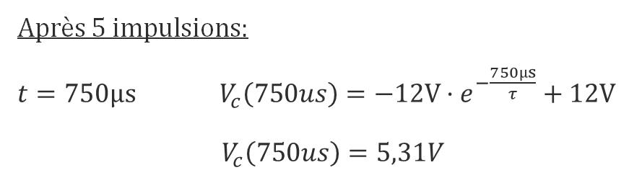
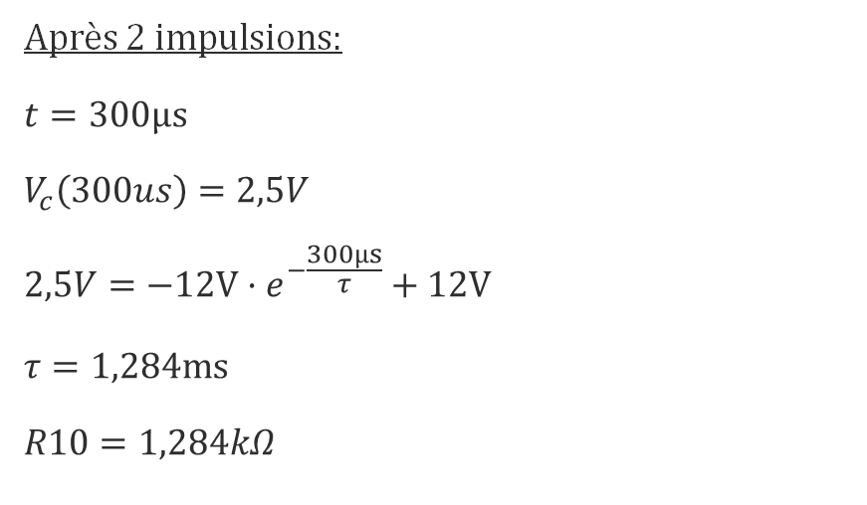

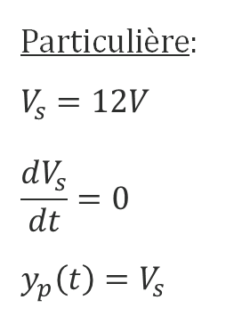
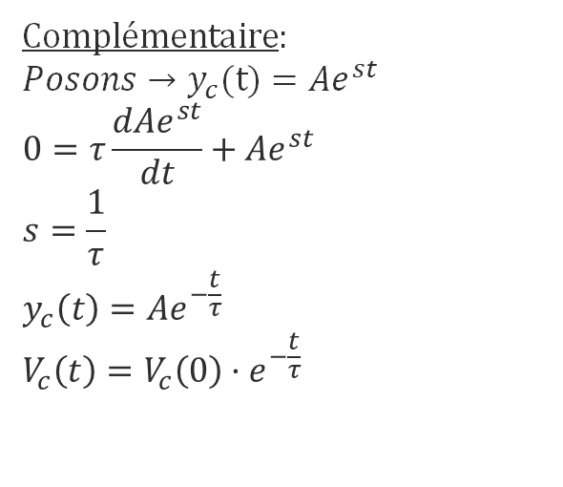
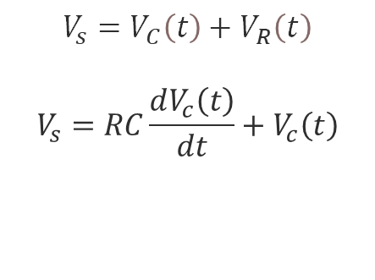
Mise en équation RC charge
A
Complémentaire:
$$Posons→y_{c}(t)=Ae^{st}$$
$$0=τ\frac{dAe^{st}}{dt}+Ae^{st}$$
$$s=\frac{1}{τ}$$
$$y_{c}\left(t\right)=Ae^{−\frac{t}{τ}}$$
$$V_{c}\left(t\right)=V_{c}\left(0\right)·e^{−\frac{t}{τ}}$$
Après 2 impulsions:
$$t=300µs$$
$$V_{c}\left(300us\right)=2,5V$$
$$2,5V=−12V·e^{−\frac{300µs}{τ}}+12V$$
$$τ=1,284ms$$
$$R10=1,284kΩ$$
$$V_{s}=V_{C}\left(t\right)+V_{R}\left(t\right)$$
$$V_{s}=RC\frac{dV_{c}\left(t\right)}{dt}+V_{c}\left(t\right)$$
Particulière:
$$V_{s}=12V$$
$$\frac{dV_{s}}{dt}=0$$
$$y_{p}\left(t\right)=V_{s}$$
Après 5 impulsions:
$t=750µs$ ${ V}_{c}\left(750us\right)=−12V·e^{−\frac{750µs}{τ}}+12V$
$${ V}_{c}\left(750us\right)=5,31V$$
Résultat:
$V_{C}\left(t\right)={−V}_{s}·e^{−\frac{t}{τ}}$ + $V_{s}$

Slide 15
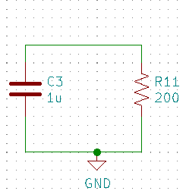
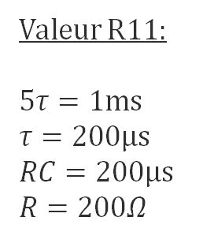

Mise en équation RC décharge
S
$I_{R}=$ $I_{C}$
$V_{R}=$ $V_{C}$
0 $=RC\frac{dV_{R}\left(t\right)}{dt}+V_{R}\left(t\right)$
$$V_{R}\left(t\right)=V_{R}\left(0\right)·e^{−\frac{t}{τ}}$$
Valeur R11:
$$5τ=1ms$$
$$τ=200µs$$
$$RC=200µs$$
$$R=200Ω$$

Slide 16
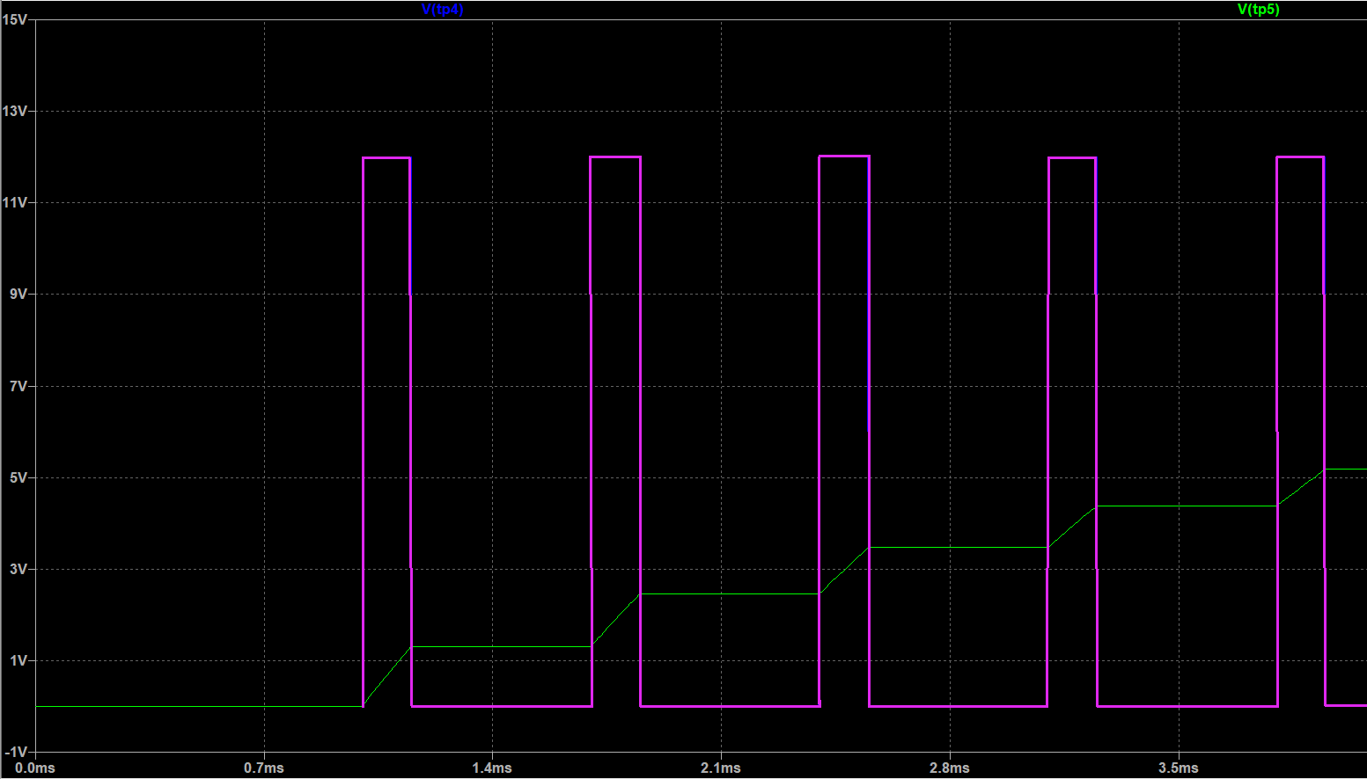
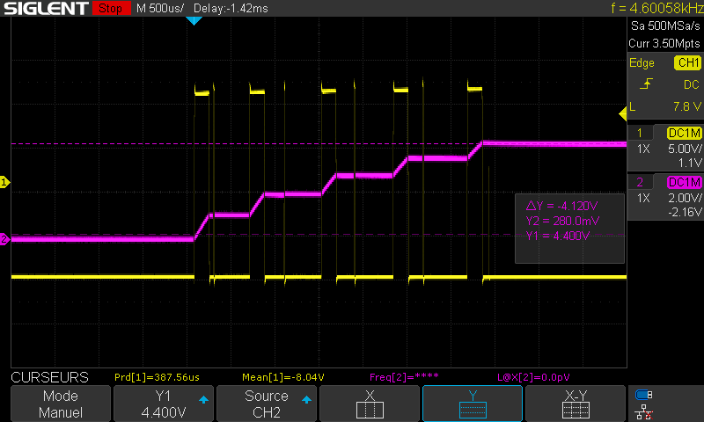
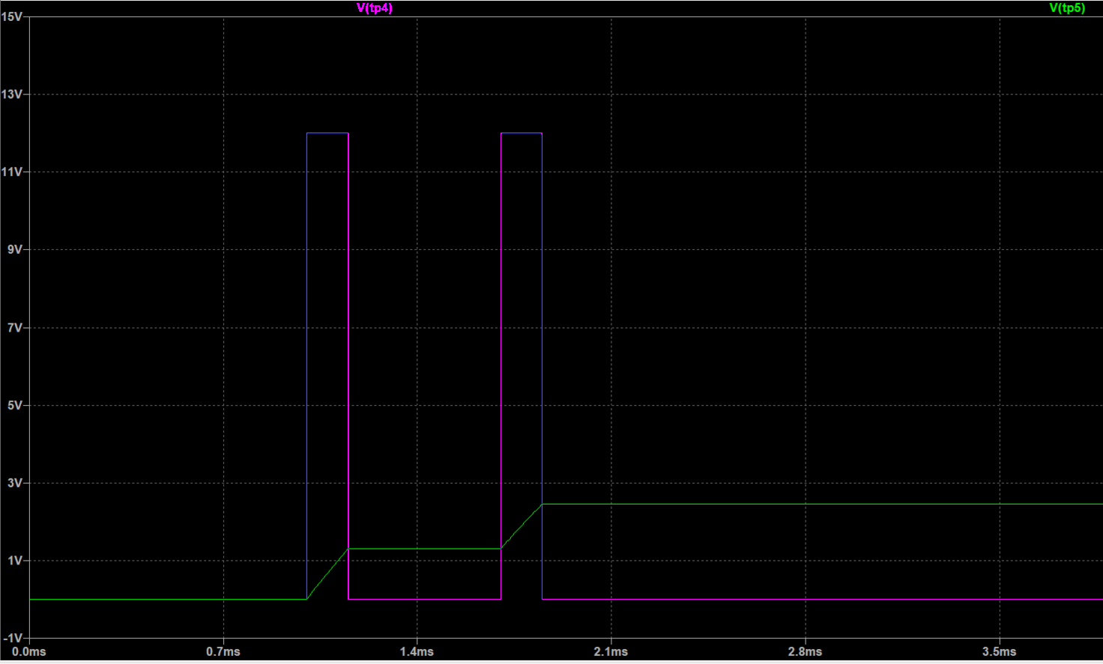
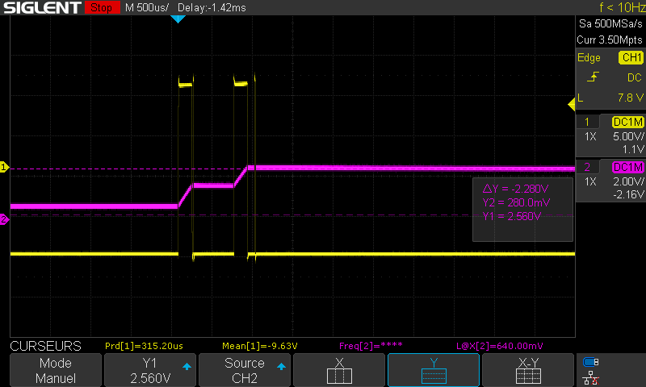
Simulation LTspice VS Mesures Réelles
S

